Slide 1
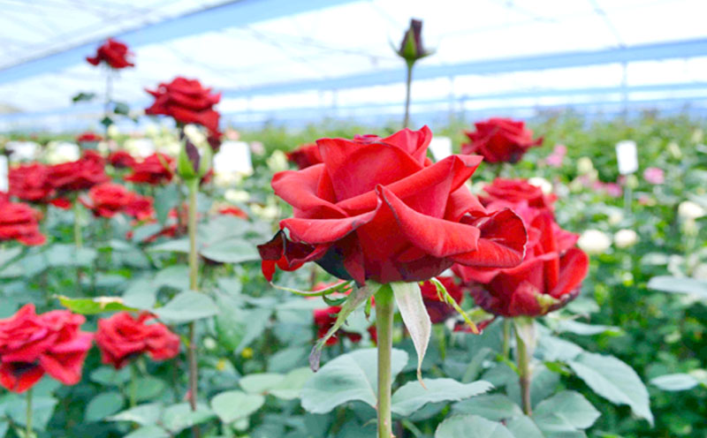
স্বাগতম

Slide 2
পরিচিতি
পাঠ পরিচিতি
শ্রেণিঃচতুর্থ
বিষয়ঃ প্রাথমিক বিজ্ঞান
মূল পাঠঃ উদ্ভিদ ও প্রাণী
পাঠ্যাংশঃ উদ্ভিদ ও প্রাণী উভয়েই......নিজেরাই চলাফেরা করতে পারে।
সময়ঃ ৪০ মিঃ
তারিখঃ২০/০১/২০২০
শিক্ষক পরিচিতি
মোছাঃ নাঈমা আক্তার বানু
সহকারী শিক্ষক
কর্নাই সরকারি প্রাথমিক বিদ্যালয়

Slide 3
শিখনফলঃ
2.2.1 উদ্ভিদ ও প্রাণীর মধ্যে পার্থক্য করতে পারবে।

Slide 4
উদ্ভিদ ও প্রাণী মধ্যে পার্থক্য
ছবিতে তোমরা কী কী জীব দেখতে পাচ্ছ?
উদ্ভিদ কী নিজের খাদ্য নিজে তৈরি করতে পারে?

Slide 5
আজকের পাঠঃ
উদ্ভিদ ও প্রাণী মধ্যে পার্থক্য

Slide 6
নিচে দেখানো ছকের মতো খাতায় একটি ছক তৈরি করি।
প্রশ্ন | উদ্ভিদ | প্রাণী
কীভাবে শক্তি পায়?
কী কী অঙ্গ বা অংশ রয়েছে?
কিভাবে চলাচল করে?
কিভাবে সাড়া প্রদান করে?
আরও কিছু?
ছকটিতে উদ্ভিদ ও প্রাণীর বৈশিষ্ট্যের তালিকা তৈরি করি।
বৈশিষ্ট্যের তুলনা করে উদ্ভিদকে প্রাণী থেকে আলাদা করি।

Slide 7
উদ্ভিদ নিজের খাদ্য নিজেই তৈরি করে।
প্রাণী নিজের খাদ্য নিজে তৈরী করতে পারে না। খাদ্যের জন্য প্রাণী বিভিন্ন উদ্ভিদ এবং অন্যান্য প্রাণীর উপর নির্ভরশীল।

Slide 8
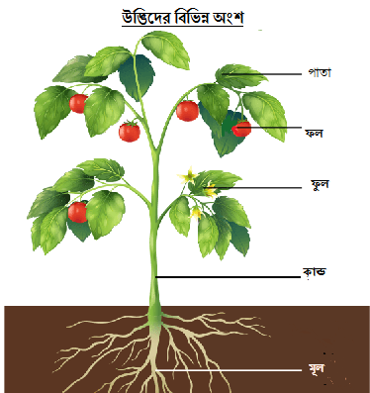
উদ্ভিদের দেহে বিভিন্ন অংশ যেমন-মূল, কাণ্ড, এবং পাতা রয়েছে।

Slide 9
একইভাবে প্রাণীর হাত, পা, ডানা বা পাখনা রয়েছে। কিছু প্রাণীর দেহে পশম বা লোম রয়েছে। আবার কিছু প্রাণীর দেহে রয়েছে আঁইশ বা পালক। অধিকাংশ প্রাণীর চোখ, কান, এবং মুখ রয়েছে। এগুলো তাদের বেঁচে থাকতে সাহায্য করে।

Slide 10
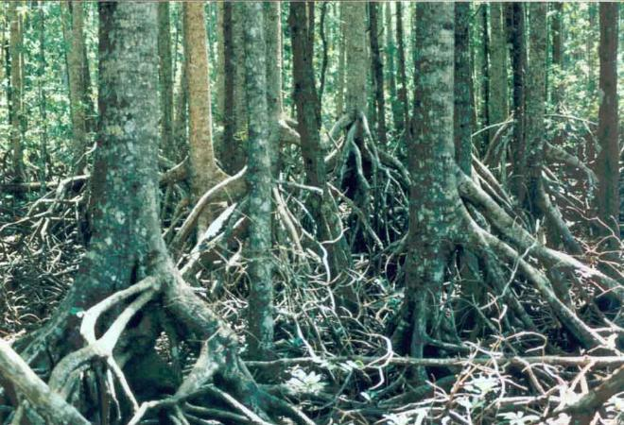
উদ্ভিদ সাধারনত এক স্থানে মূলের সাহায্যে মাটি আঁকরে থাকে। এক জায়গা থেকে অন্য জায়গায় চলাচল করতে পারে না।

Slide 11
বেশির ভাগ প্রাণী হাত, পা, ডানা বা পাখনা ব্যবহার করে নিজেরাই চলাফেরা করতে পারে।

Slide 12
বইয়ের ১১ পৃষ্ঠা বের কর।

Slide 13
উদ্ভিদ ও প্রাণীর বৈশিষ্ট্যঃ
১.উদ্ভিদ নিজের খাদ্য নিজেই তৈরি করতে পারে।
২.উদ্ভিদের দেহে মূল, কাণ্ড এবং পাতা রয়েছে।
৩.প্রাণী নিজের খাদ্য নিজেই তৈরি করতে পারে না।
৪.প্রাণীর দেহে হাত, পা, ডানা বা পাখনা রয়েছে।
৫. উদ্ভিদ মূলের সাহায্যে মাটি আঁকড়ে থাকে। নিজে চলাচল করতে পারে না।
৬.প্রাণী হাত, পা, ডানা বা পাখনা ব্যবহার করে নিজেরাই চলাফেরা করতে পারে।
১ ও ৩ নং দলঃ
উদ্ভিদের বৈশিষ্টগুলো সনাক্ত করে খাতায় লিখ।
২ ও ৪ নং দল
প্রাণীর বৈশিষ্ট্যগুলো সনাক্ত করে খাতায় লিখ।

Slide 14
মূল্যায়ন
প্রশ্নঃ 1.উদ্ভিদ ও প্রাণী কিভাবে শক্তি পায়?
২. উদ্ভিদ ও প্রাণী কিভাবে চলাচল করে?
৩. উদ্ভিদ ও প্রাণীর ১টি পার্থক্য বল।

Slide 15
বাড়ির কাজঃ
১. তোমার বাড়িতে রয়েছে এমন ২টি করে উদ্ভিদ ও প্রাণীর নাম লিখে তাদের ২টি করে বৈশিষ্ট্য লিখে আনবে।

Slide 16
ধন্যবাদ সবাইকে

